Slide 1
부천 만화박물관 프리즘
2017.05.11
김태훈
2017
Famoz Co, Ltd

Slide 2
1.0
1.1
1.2
2017.04.24
2017.05.03
2017.05.11
최초 제정
스케쥴 관리 페이지 수정
문서 완성
김태훈
김태훈
김태훈

Slide 3
개요 .………………….……………………………………………………1p
프리즘 …………………………………………………………………….2p
CMS ………………………………………………………………………..4p

Slide 4
1. 개요
본 문서에는 ‘㈜ 파모즈’에서 제작된 전시 콘텐츠 프로그램에 대한 설명과 관리 방법 및 장애 발생 시 대처 방법에 대한 내용이 기술되어 있습니다.
부천 만화박물관 1층 로비에 설치된 프로그램은 ‘프리즘’ 으로 총 1 개의 콘텐츠가 설치되어 있으며 모든 콘텐츠는 CMS를 통해 관리되어집니다.
아래 그림은 콘텐츠가 설치되어있는 위치를 보여주는 대략적인 단면도로 실측이 적용되지 않았습니다.
①
②
출입구
서버 PC : CMS 및 프리즘 동기화 PC가 있습니다.
프리즘 클라이언트 PC : 총 5대의 PC가 있습니다.

Slide 5
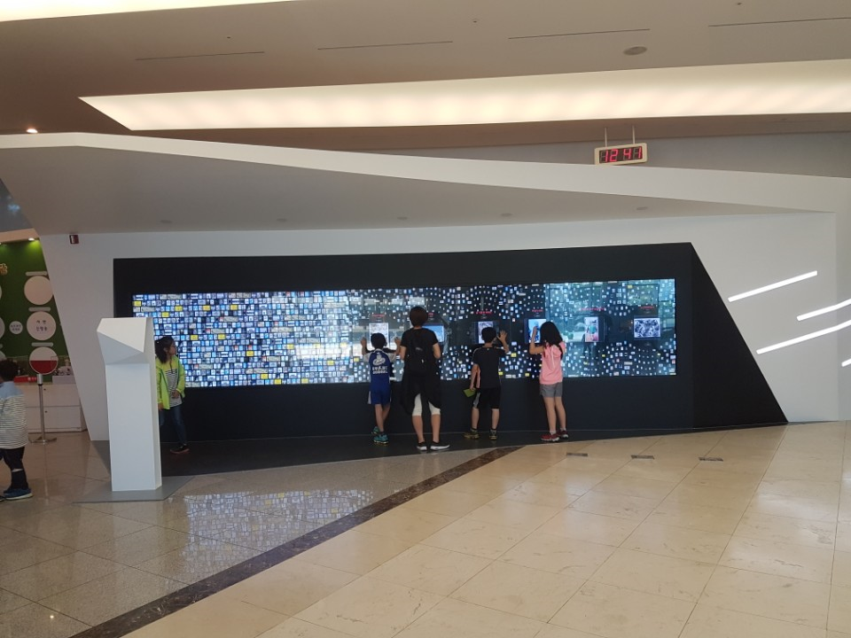
2. 프리즘
2.1 개요
이미지,텍스트,영상 등 다양한 미디어 매체를 효과적으로 전달할 수 있는 콘텐츠로 CMS를 통해 언제든지 새로운 정보를 제공할 수 있습니다. 또한 별도의 URL을 제공하면 QR코드로 변환되어 사용자를 해당 사이트로 유도 할 수 있습니다.
5대의 클라이언트 PC와 1대의 동기화 서버로 구성되어있으며 동기화 서버에서 지속적으로 이미지의 위치를 동기화하여 마치 하나의 화면처럼 활용되도록 제작되었습니다.
또한 사용하지 않을 때에는 스케쥴링에 의해 CMS에 등록된 영상이나 이미지가 표출되며 프리즘에 접근하면 다시 화면이 펼쳐집니다.
4.2 하드웨어 구성
5대의 클라이언트 PC와 1대의 동기화 서버 PC, 10대의 모니터, 1대의 IR 터치 프레임, 5대의 스피커로 이루어져 있습니다.
4.3 사용자 가이드
보고싶은 이미지를 터치하여 미디어를 감상하고 더 자세히 보기를 원하는 콘텐츠는 개인 스마트폰으로 QR코드를 인식시켜 사이트를 접속합니다.

Slide 6
2. 프리즘
2.4 관리자 가이드
동기화 서버PC는 항상 켜져 있어야 합니다. 만약 PC가 종료되었다면 라이브러리 실행 전에 서버 PC를 재가동시켜야 정상 작동합니다.
콘텐츠 추가는 CMS 매뉴얼에 상세하게 설명되어있습니다.
2.5 장애 대응
4.5.1 터치가 안 되는 현상
[문제 원인] 터치 프레임에 이상현상이 생겼을 가능성이 높습니다.
[해결 방안] 터치 프레임 업체에 연락하여 해결하시면 됩니다.
2.5.2 업데이트가 받아지지 않아 라이브러리가 작동하지 않는 현상
[문제 원인] 동기화 서버 PC가 종료되어 있거나 서버 프로그램이 종료되어 있을 가능성이 높습니다.
[해결 방안] 동기화 서버 PC를 부팅 또는 재부팅 한 뒤, 라이브러리를 전체 재가동합니다.
2.5.3 QR코드가 인식이 잘 안되는 경우
[문제 원인] QR코드가 작아서 제대로 인식이 안 될 수 있습니다.
[해결 방안] URL의 주소를 최소화하거나 콘텐츠 팀에 연락하여 QR코드의 사이즈를 키워야 합니다.
2.5.4 영상의 동기가 끊긴 경우
[문제 원인] 서버의 부하가 걸렸을 경우 영상의 동기화가 늦어질 수 있습니다.
[해결 방안] 임시적으로는 서버를 재부팅 한 뒤, 모든 클라이언트를 재시작하면 됩니다. 동기화가 이루어지지 않은 시각 또는 라이브러리 가동 시간을 콘텐츠 팀에 전달하면 보다 빠르게 이상 현상 해결이 가능합니다.
이 외의 보고되지 않은 이슈는 담당자와 연락하여 해결하시길 바랍니다.

Slide 7
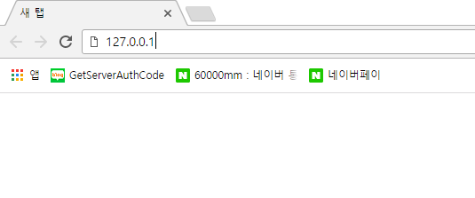
3. CMS
3.1 CMS 접속
인터넷 주소창에 IP [127.0.0.1] 을 입력합니다.

Slide 8
3. CMS
3.2 라이브러리 데이터 관리
3.2.1 관리 화면 접속
메뉴에서 [라이브러리 리소스 관리] 를 선택합니다.

Slide 9
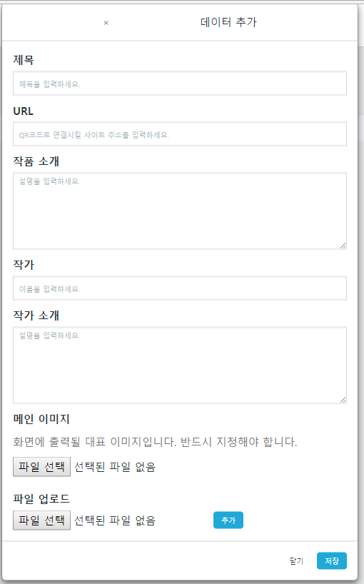
3. CMS
3.2.1 관리창 설명
우측 상단에 삭제/수정/추가 버튼을 통해 만화 콘텐츠를 등록할 수 있습니다.
3.2.2 콘텐츠 추가
우측 상단의 버튼을 눌러 데이터 추가를 진행합니다.
메인 이미지가 반드시 지정되어야 하며 URL은 현재 등록해도 출력되지 않습니다.
주의) 파일을 올릴 때에 한글 경로가 포함되면 오류가 발생할 수 있습니다.

Slide 10
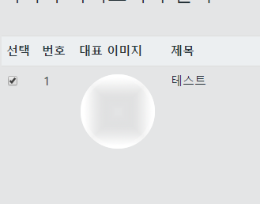
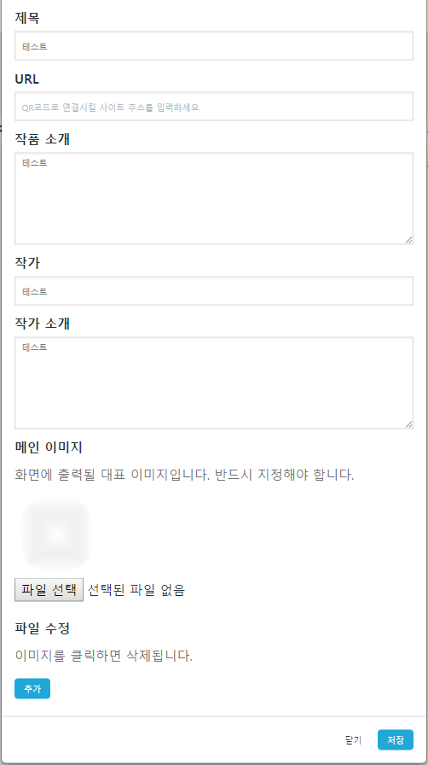
3. CMS
3.2.2 콘텐츠 수정
수정하길 원하는 콘텐츠를 체크합니다.
우측 상단에서 버튼을 누릅니다.
팝업창이 나타나면 내용을 수정 할 수 있습니다. 포함된 콘텐츠는 추가는 가능하지만 수정 및 삭제를 원하시면 콘텐츠 자체를 삭제한 뒤, 다시 추가하셔야 합니다. 이는 이미지 최적화로 인한 정책으로 수정이 불가능합니다.
주의 1) 파일을 올릴 때에 한글 경로가 포함되면 오류가 발생할 수 있습니다.

Slide 11
3. CMS
3.2.3 콘텐츠 삭제
삭제하길 원하는 콘텐츠를 체크합니다.
우측 상단에서 버튼을 누릅니다.

Slide 12
3. CMS
3.3 스케쥴 관리
3.3.1 관리 화면 접속
메뉴에서 [롤링 화면 스케쥴 관리] 를 선택합니다.

Slide 13
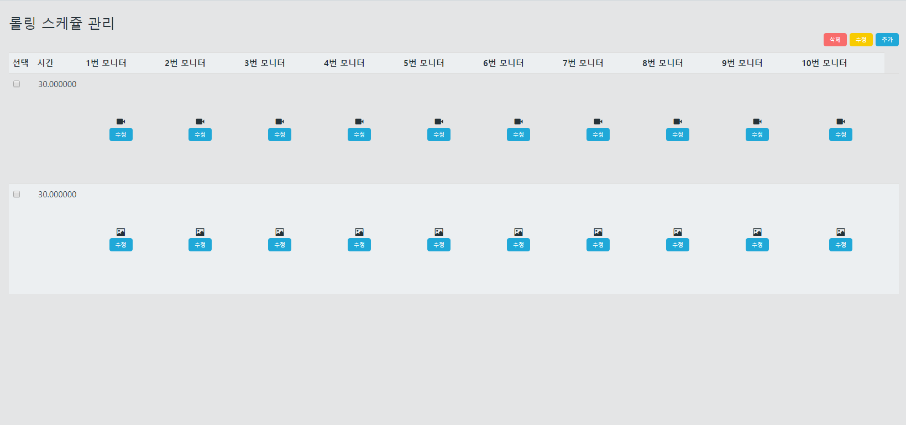
3. CMS
3.3.2 관리창 설명
해당 스케쥴이 노출될 시간으로 [초]단위 입니다.
각 모니터에 표시될 콘텐츠입니다. 영상, 사진만 가능합니다.
가능 확장자는 아래 [표]를 참고하세요.
스케쥴을 추가/삭제/수정 합니다.
스케쥴에 콘텐츠를 추가하거나 수정합니다.
주의 1) 파일 경로에 한글이 포함되면 안 됩니다.
주의 2) 이미지 파일은 반드시 RGB 형식으로 저장되어야 합니다.
주의 3) 영상 파일은 h264 코덱으로 인코딩되어야 합니다.
1
2
3
4
1
2
3
4
영상 | 사진
mp4, webm, mov | jpg, png, bmp
[표] 등록 가능 확장자

Slide 14
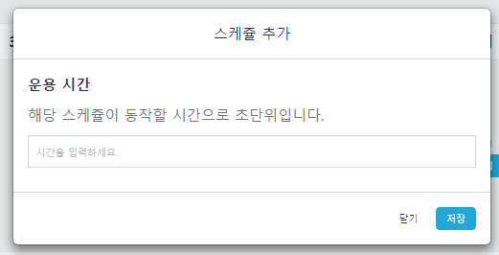
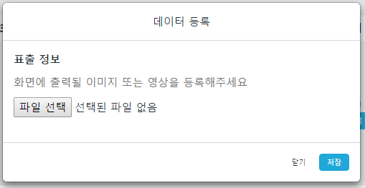
3. CMS
3.3.3 스케쥴 추가
스케쥴이 운용 될 시간을 설정하고 [저장] 버튼을 누릅니다.
새로 추가 된 스케쥴에 콘텐츠를 등록하기 위해 [등록] 버튼을 누릅니다.
[파일 선택]을 눌러 등록할 콘텐츠를 선택하고 [저장] 버튼을 누릅니다.

Slide 15
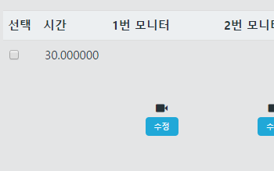
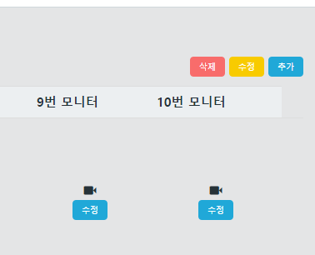
3. CMS
3.3.4 스케쥴 삭제
삭제할 스케쥴을 선택합니다.
[삭제] 버튼을 눌러 선택한 스케쥴을 삭제합니다.
주의 ! 삭제된 스케쥴의 콘텐츠도 함께 삭제되므로 신중히 선택하세요.

Slide 16
3. CMS
3.3.4 스케쥴 수정
3.3.4.1 콘텐츠 수정
수정할 모니터에 해당하는 [수정] 버튼을 누릅니다.
[파일 선택]을 눌러 등록할 콘텐츠를 선택하고 [저장] 버튼을 누릅니다.

Slide 17
3. CMS
3.3.4 스케쥴 수정
3.3.4.2 스케쥴 시간 수정
수정할 스케쥴을 선택합니다.
[수정] 버튼을 누릅니다.

Slide 18
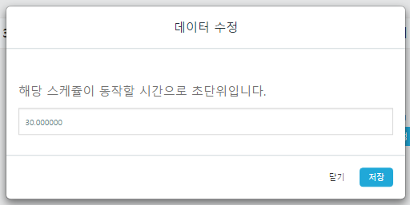
3. CMS
3.3.4 스케쥴 수정
3.3.4.2 스케쥴 시간 수정
변경할 시간을 입력하고 [저장]을 누릅니다.
[2017-05-03 추가]
시간을 0초로 하면 스케쥴이 비활성화 됩니다.

Slide 19
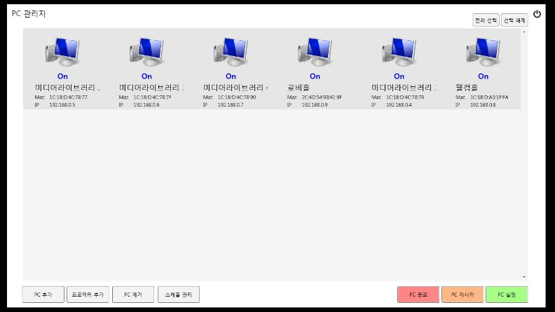
3. CMS
3.4 전원 제어
서버 PC에 별도의 전원 관리 프로그램이 있으며 우측 하단에 종료 / 재시작 / 시작 버튼이 있으며 선택된 PC들에 대해 동작합니다.
좌측 하단에 자동 전원 ON/OFF 관리 기능이 있으며 시작 시간, 종료 시간 및 휴관일을 지정 할 수 있습니다.
주의) 이 프로그램이 종료되어 있으면 자동전원제어가 되지 않을 수 있습니다.
3.5 장애대응
3.5.1 PC 전원 제어가 안되는 경우
[문제 원인] 다양한 원인이 있을 수 있습니다.
PC는 켜지지만 종료가 안될 때 : ClientControll 프로그램의 자동실행이 해지됬을 수 있습니다.
PC가 안켜질 때 : PC의 WOL기능이 정상 작동하지 않은 경우입니다.
[해결 방안] 콘텐츠 팀과 연락하여 문제를 해결하시길 바랍니다.

